Slide 1
Mini-Input: Handlungsprodukt

Slide 2
Handlungsprodukte & Lernsituationen
Lernsituationen sind komplexe, handlungsorientierte und didaktisch-reduzierte Lehr-Lernarrangements.
Notes:
Die Handlungskompetenz lässt sich mit Hilfe von Lernsituationen fördern ... Da sie komplexe Lernarrangements sind. Sie orientieren sich an beruflichen, lebensnahen Problemstellungen – schaffen damit einen authentischen Kontext/
Sind handlungsorientiert – sie Zeigen den Prozess der Lösungsfindung schrittttweise auf und didaktisch-reduziert – an die Lerner orientiert – lassen Lösungen auf unterschiedliche Niveaus zu / sie verknüpfen vorhandenes Wissen und die Erfahrung der Lerner mit neuem Wissen
LF werden mit Hilfe von LS in größere Unterrichtseinheiten gegliedert.
Intelligentes Wissen = LS werden so gestaltet, dass eine Situation aus verschiedenen Blickwinkeln betrachtet werden kann, so dass Wissen flexibel auf andere Problemstellungen übertragbar wird
Dabei sollen insbesondere kooperative Unterrichtsmethoden berücksichtigt werden, die unmittelbar die Handlungskompetenz und das Bedürfnis der sozialen Einbindung fördern. Lernen ist nicht nur ein individueller kognitiver Prozess, sondern auch einer sozialer Aushandlungsprozesse, indem man Denkprozesse verbalisiert und Ideen vergleicht.

Slide 3
Handlungsprodukt
Handlungsprodukte sind das Herzstück eines handlungsorientierten Unterrichts.
Sie sollen sein:
Zwischen- und/ oder Endergebnis,
prozessorientiert und
mithilfe von Kriterien auf Vollständigkeit und Qualität überprüfbar.

Slide 4
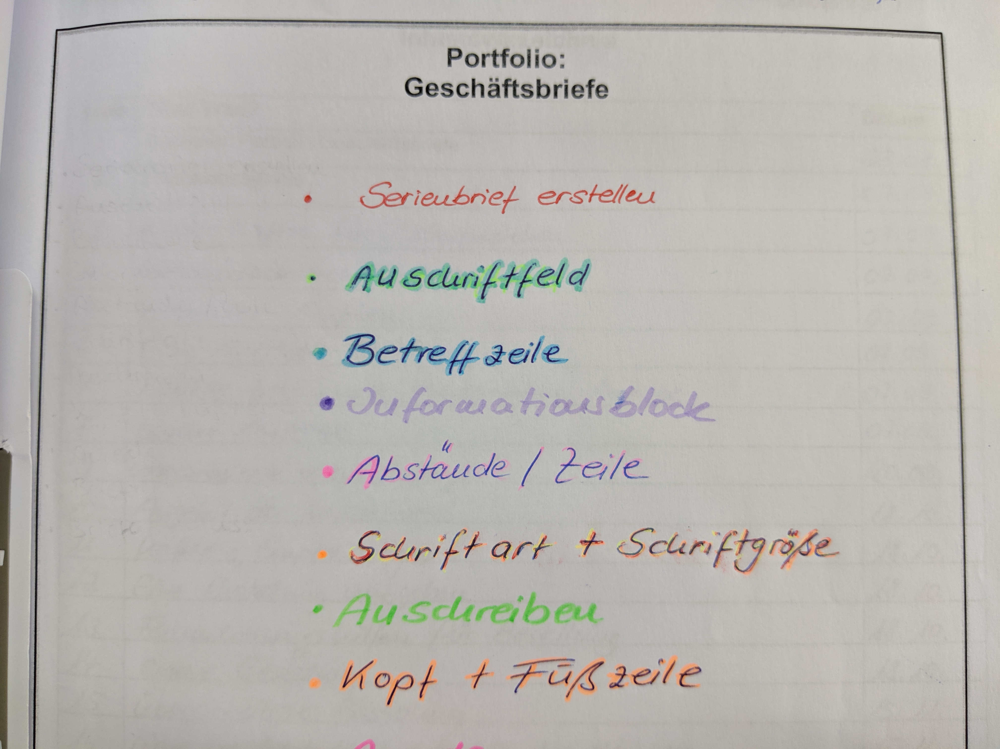
Handlungsprodukte: Beispiele
Handlungsprodukte können sein:
Schreibprodukte (Protokoll, Kommentare, Essays, Gesprächsleitfaden, Hausarbeit, Geschäftsbriefe...)
Erstellen von Angebotsvergleichen, Kalkulationen, Flyern, Mappen, künstlerischen Objekten, Präsentation…
Notes:
Die Lernsituation soll möglichst authentische Ereignisse oder Situationen in den Mittelpunkt stellen, die die persönliche Lebens- und Erfahrungswelt von Lernenden berücksichtigt.
Sie soll so gestaltet werden, dass sie den Umgang mit komplexen Problemen aus dem beruflichen Erfahrungsbereich (je nach Fachrichtung werden die Schüler an die beruflichen Situationen herangeführt) ermöglicht.
wirkt motivierend
weckt Interesse
fördert intrinsische Lernbereitschaft

Slide 5
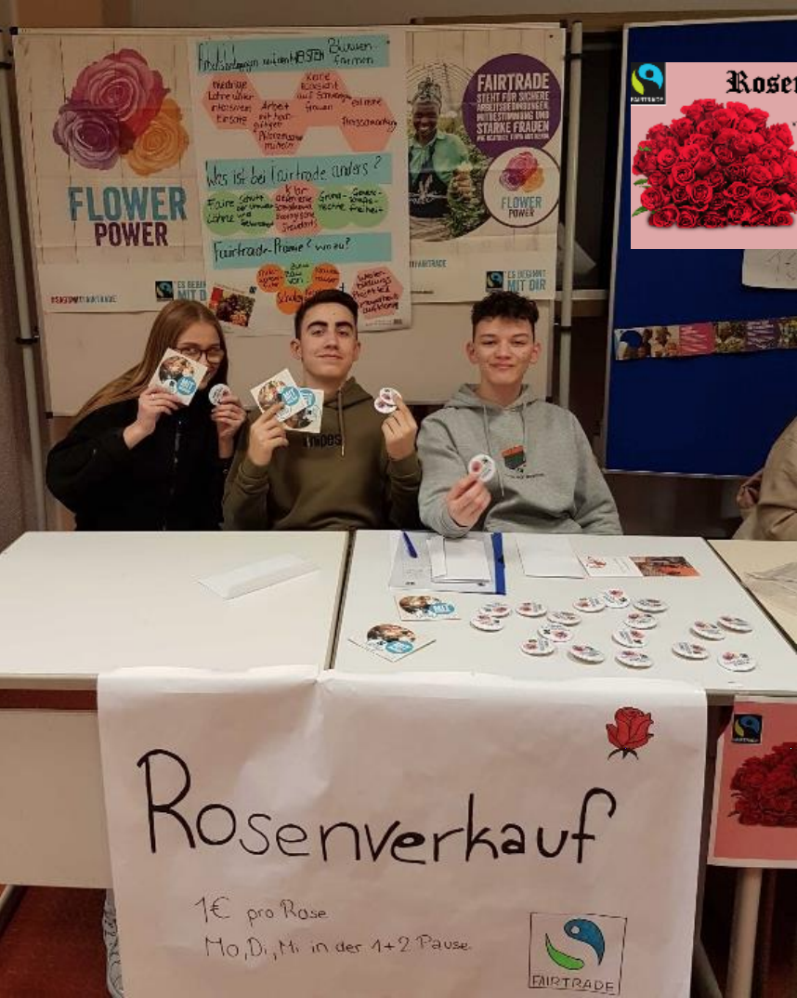
Handlungsprodukte: Beispiele
Handlungsprodukte können sein:
Filme, Clips, Beitrag zu einem Podcast, Simple Show, …
Organisation von Festen, Ausstellungen...
Modelle, Vorbereitung und Durchführung von Experimenten, …
Szenische Darstellungen (Hörspiel, Theater, Rollenspiel,…)
Authentischer Kontext
Notes:
Die Lernsituation soll so gestaltet werden, dass
- für unterschiedliche wie z.B. wirtschaftliche, rechtliche, gesellschaftliche und persönliche Zusammenhänge ein Problembewusstsein entwickelt wird
Wissen flexibel auf andere Problemstellungen übertragbar wird
Wissen flexibel abrufbar, anwendbar und entwickelbar wird
die Lernenden ihre Fähigkeiten und Fertigkeiten in variablen Situationen erfolgreich und verantwortungsbewusst anwenden können, um verschiedenste Probleme zu lösen

Slide 6
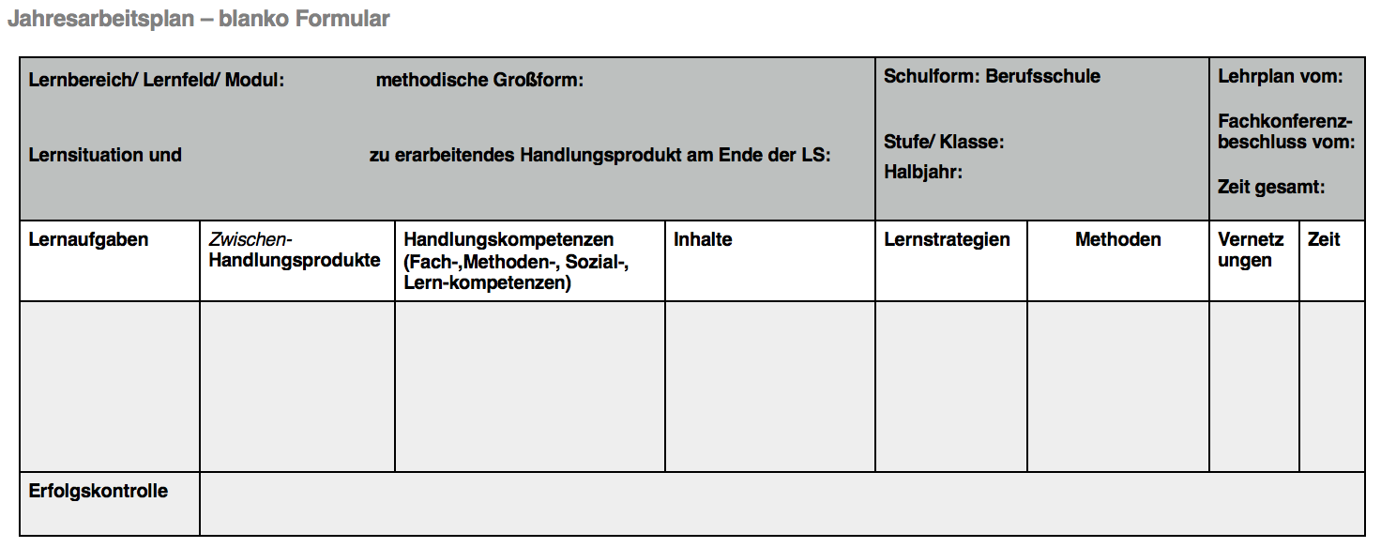
Handlungsprodukte in der Dokumentation des JAP
Notes:
Da Wissen nicht nur ein Resultat eines individuellen kognitiven Prozess ist, sondern auch sozialer Aushandlungsprozesse, soll die Lernsituation so gestaltet werden, dass sie
das kooperative Lernen, das gemeinschaftliche, arbeitsteilige Erarbeiten und Anwenden von Problemlösungen unter eigener individueller Verantwortung fördert.
das selbstgesteuerte Lernen ermöglicht, so dass der Einzelne selbst aktiv werden kann und seinen Erfolg erleben kann.

Slide 7
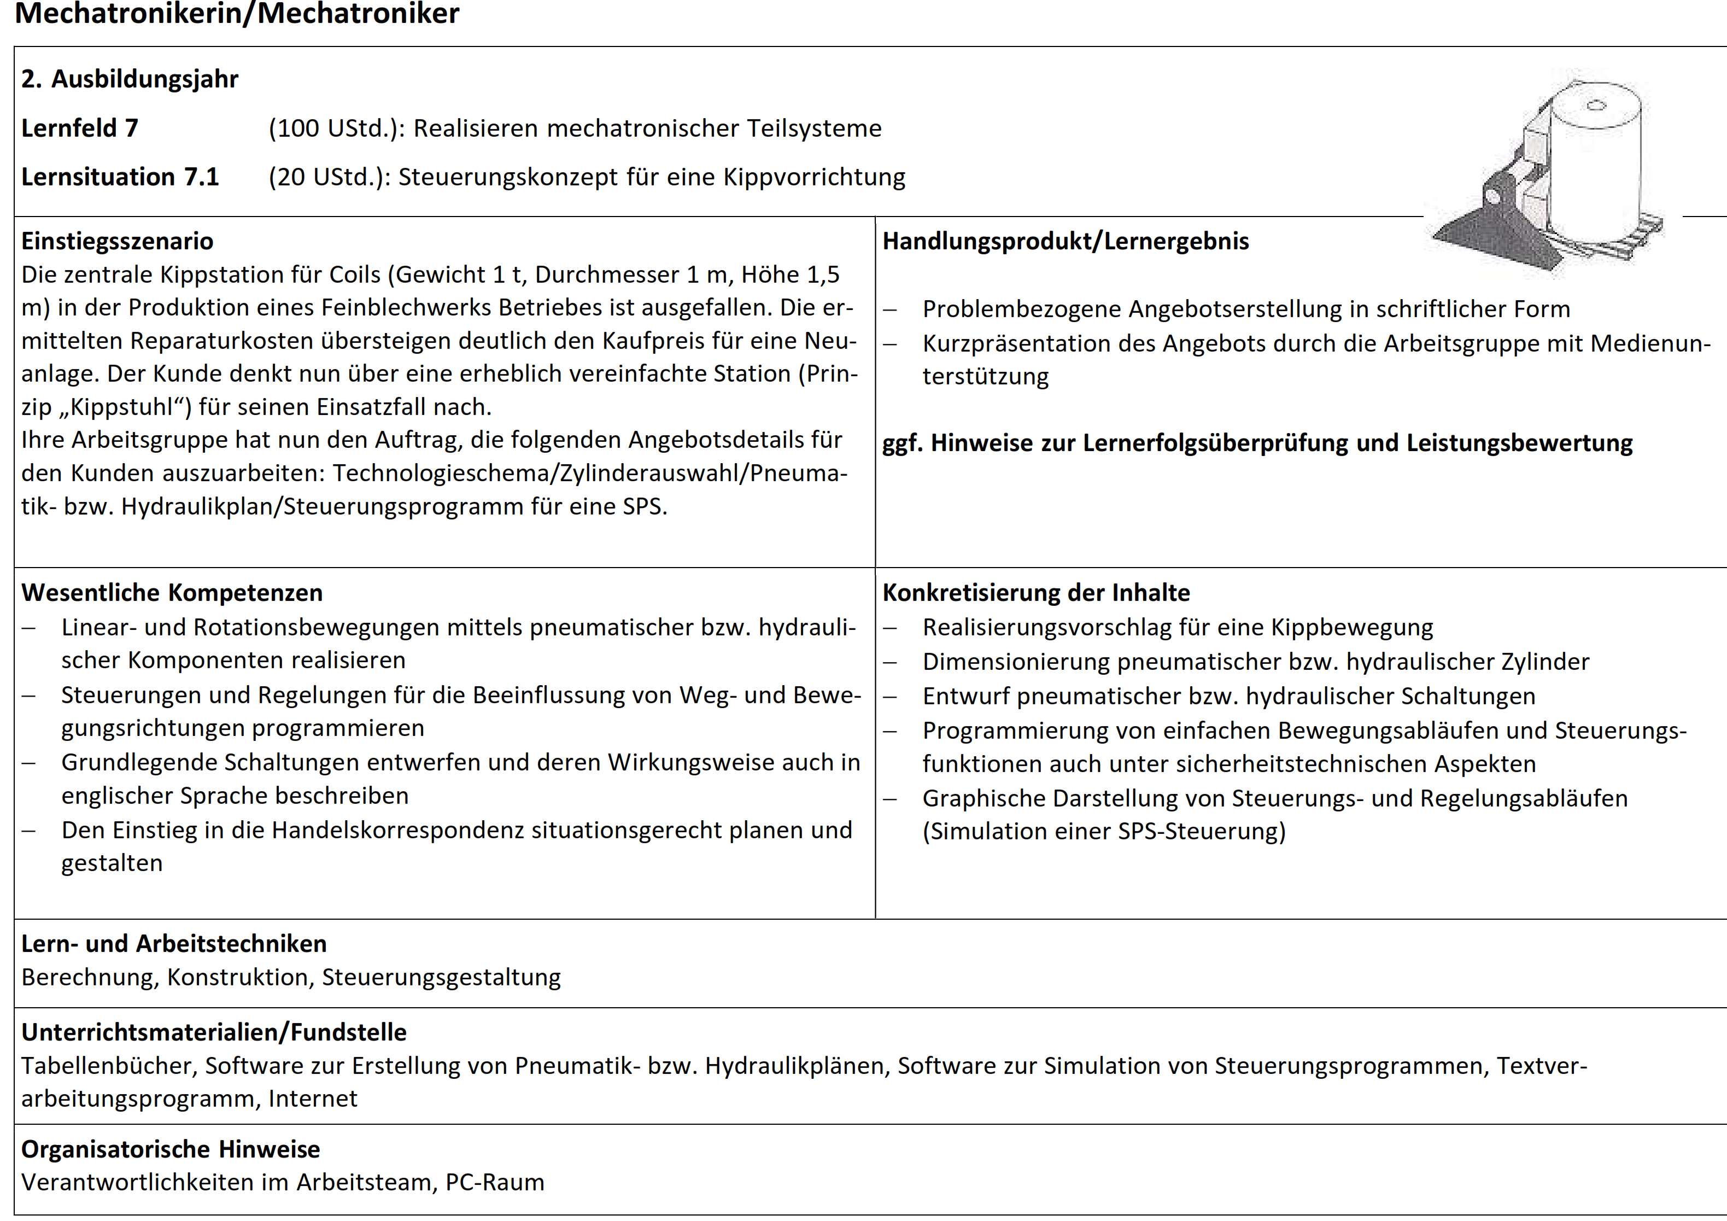
Handlungsprodukte in der Beschreibung einer Lernsituation

Slide 8
Gleich Geht‘s Weiter ...
… mit dem Mini-Input: Kompetenzen.

